Slide 1

Sistema para la Gestión de evacuados ante desastres naturales para el ISMMM.
Departamento de Informática
Curso 2018-2019

Slide 2
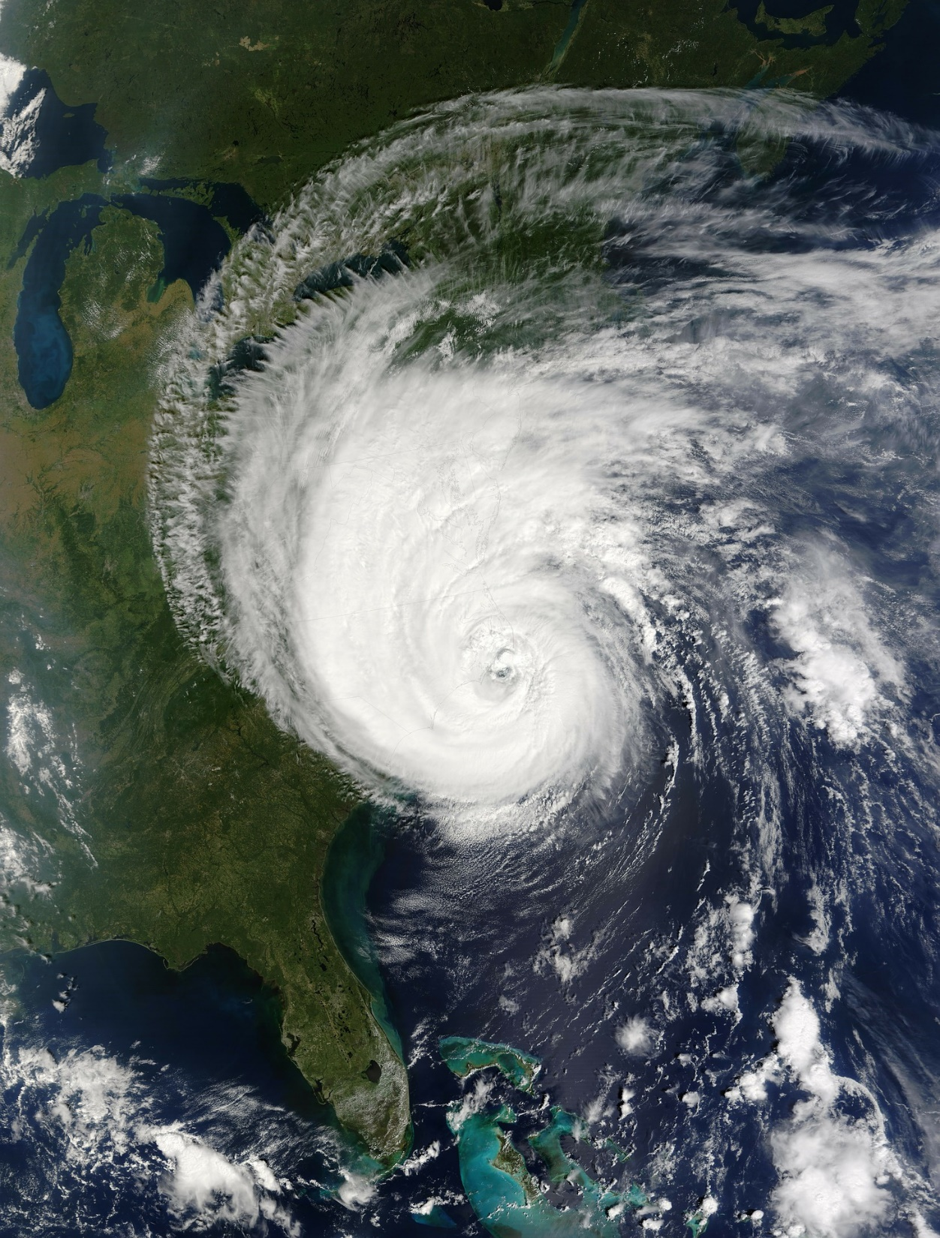
Introducción

Slide 3

Introducción
Actualmente cuando se detecta una amenaza de algún fenómeno natural, el Consejo de Defensa Nacional se activa y le da las indicaciones al Consejo de Defensa Provincial, este se comunica con el Consejo de Defensa Municipal que es el encargado de dar las informaciones e indicaciones pertinentes al Consejo de Defensa del ISMMM para activarse como centro de evacuación.

Slide 4
Introducción
Para gestionar la información de las personas que son evacuadas en el ISMMM, se creó una aplicación informática que facilita la gestión y el control del personal, la cual permite un manejo más eficiente de la información por medio de:
La recuperación de la información de un evacuado de una forma más rápida y efectiva.
La generación de reportes personalizados para facilitar la toma de decisiones.

Slide 5
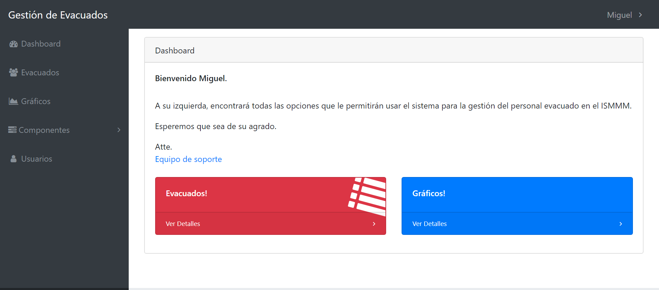
Inicio de la aplicación

Slide 6
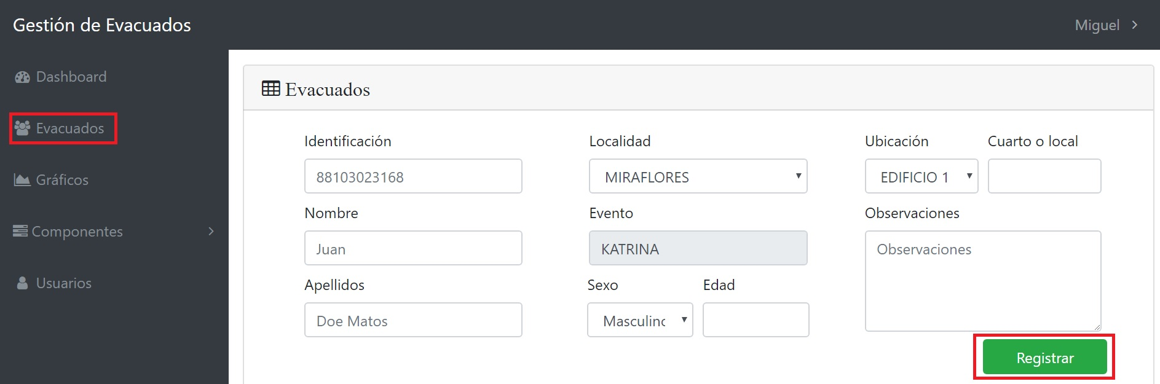
Registrar evacuado

Slide 7
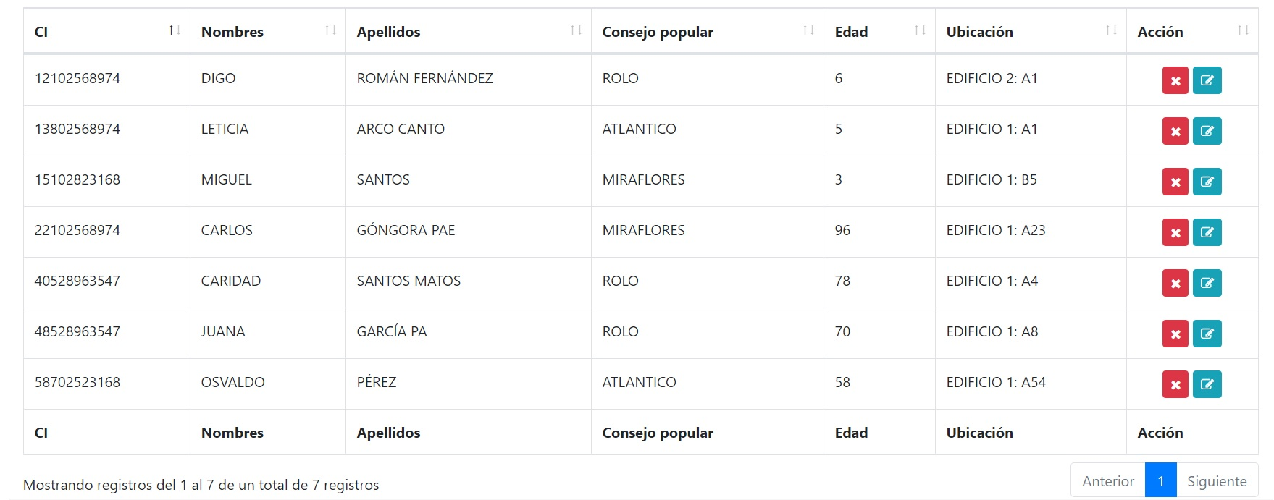
Listar evacuados

Slide 8
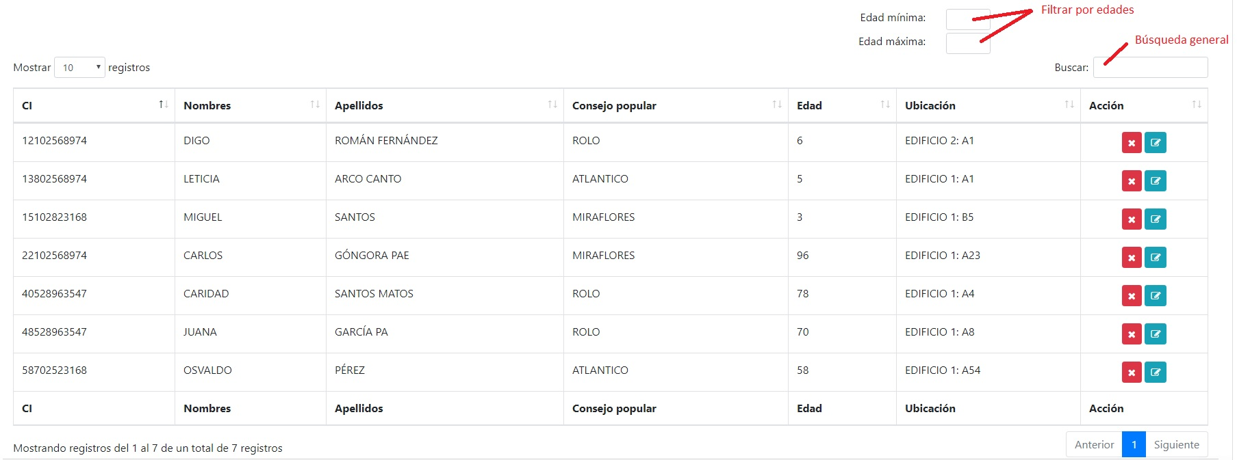
Filtrar evacuados

Slide 9
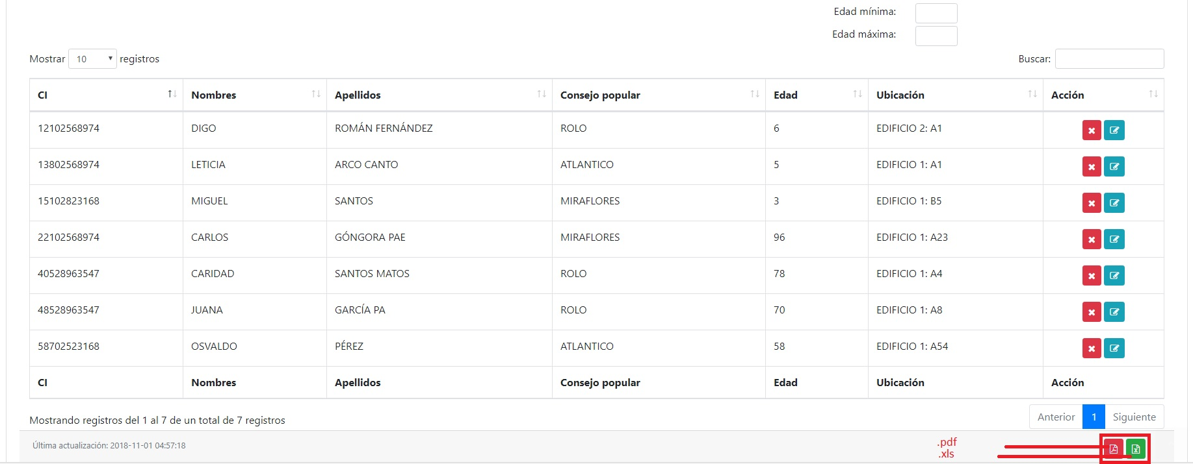
Generar listado en formato .pdf y .xls

Slide 10
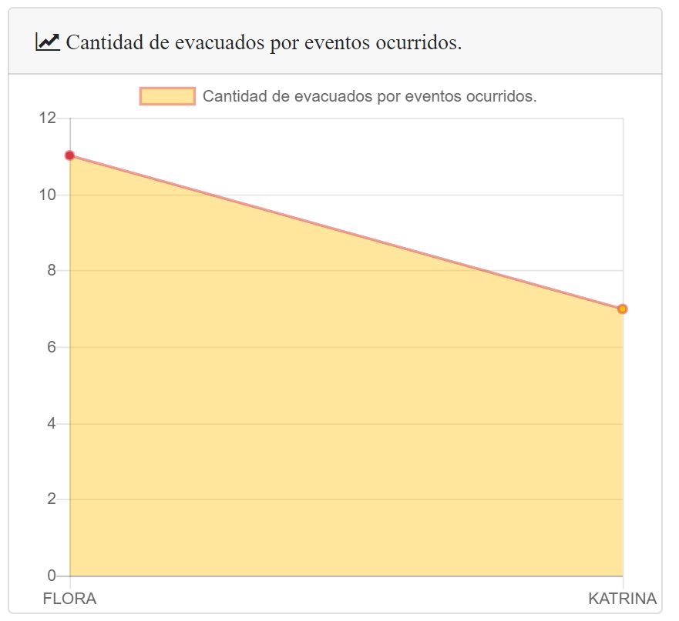
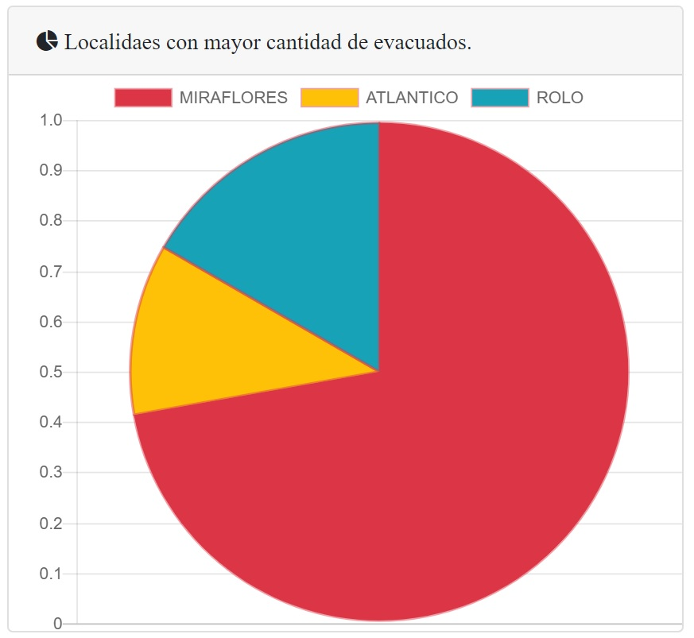
Gráficas para la toma de decisiones

Slide 11
Sistema para la Gestión de evacuados ante desastres naturales para el ISMMM.
Departamento de Informática
Curso 2018-2019

